Slide 1
Особенности организации и финансирования капитального ремонта многоквартирных домов со специальными счетами
РОССИЙСКАЯ СТРОИТЕЛЬНАЯ НЕДЕЛЯ - 2023
Круглый стол «Капитальный ремонт многоквартирных домов со специальными счетами: новый рынок»
Ирина Валентиновна Генцлер,
директор направления «Городское хозяйство»
Фонда «Институт экономики города»
1 марта 2023 г.

Slide 2
«Специальный счет» – одна из двух моделей организации и финансирования капитального ремонта многоквартирных домов в рамках региональных программ, кардинально отличная от модели «региональный оператор»

Slide 3
КЛЮЧЕВЫЕ особенности способа «специальный счет»
Фонд капитального ремонта формируется на отдельном для МКД специальном банковском счете
в виде денежных средств
Часть 3 статьи 170, часть 4 статьи 175 ЖК РФ
Независимо от того, на имя какого юридического лица открыт специальный счет (владельца счета),
права на средства на специальном счете принадлежат собственникам помещений в МКД
Часть 1 статьи 36.1 ЖК РФ
Статус общих средств на специальном счете близок к статусу общего имущества в МКД
Части 2 - 7 статьи 36.1 ЖК РФ
Все решения, связанные с выбором способа «специальный счет», проведением капитального ремонта, принимаются только общим собранием (в отличие от способа «региональный оператор»)
По всем вопросам, связанным с проведением капитального ремонта МКД со специальным счетом, решения принимаются количеством голосов не менее 2/3 от общего числа голосов собственников помещений в МКД
Подрядчику необходимо:
понимать, что главные в МКД – собственники!
убедиться, что решения о проведении капитального ремонта приняты в соответствии с требованиями Жилищного кодекса Российской Федерации (ЖК РФ)

Slide 4
Количество и доля МКД со специальными счетами в региональных программах
Модель «специальный счет» развивается, а значит, появился и развивается новый рынок
за 2015 – III кв. 2022 гг.
количество МКД со специальным счетом увеличилось на 49 312 МКД (на 87,3%)
доля специальных счетов в региональных программах увеличилась с 8,1% до 14,6% (на 6,5 пп)
По состоянию на 1 октября 2022 г.:
количество МКД со специальными счетами –
105 797
общая площадь МКД со специальными счетами - 610,0 млн. кв. м)
Доля площади МКД со специальными счетами в региональных программах – 22,44%
Источник: ИЭГ по данным Фонда ЖКХ

Slide 5
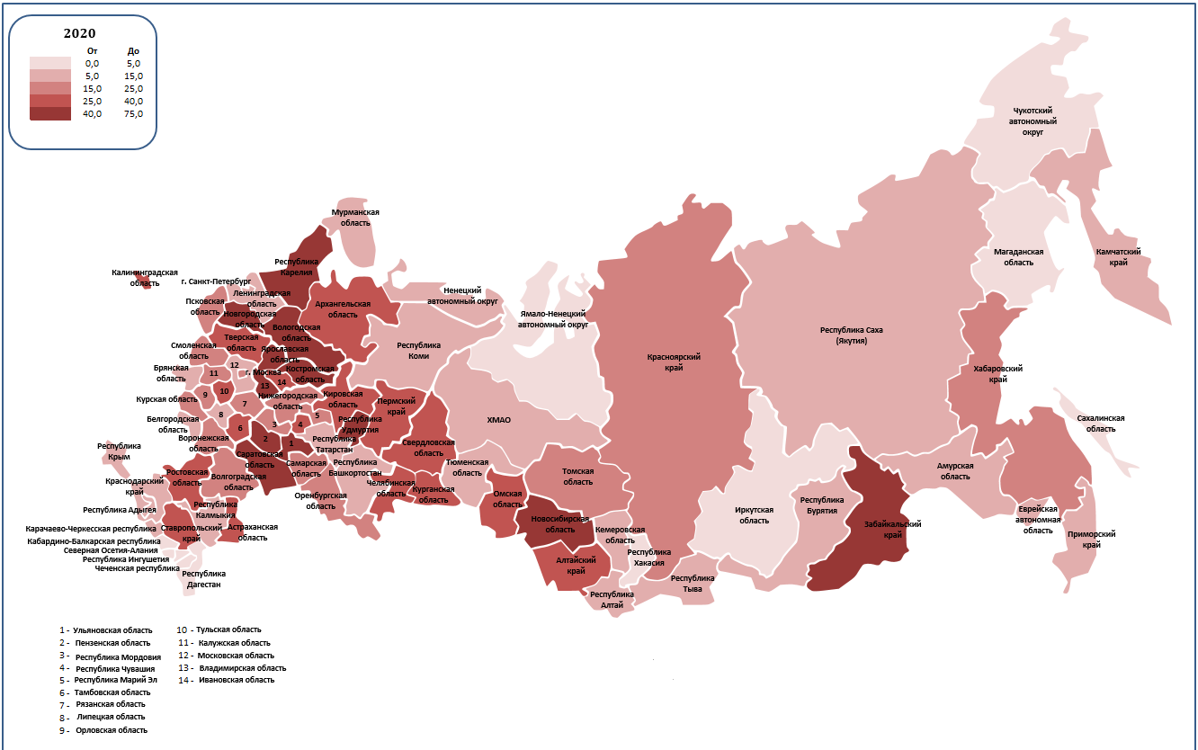
Специальные счета неравномерно развиваются по субъектам Российской Федерации
Регионы с наибольшей долей специальных счетов (III кв. 2022) | Регионы с наибольшей долей специальных счетов (2022)
 | по количеству МКД |  | по площади МКД
 | Удмуртская Республика | 46,13 | Саратовская область | 71,83
 | Костромская область | 42,24 | Костромская область | 70,70
 | Республика Карелия | 38,68 | Удмуртская Республика | 62,33
 | Пензенская область | 36,28 | Ульяновская область | 55,51
 | Саратовская область | 34,11 | Республика Карелия | 54,45
На 1 октября 2022 года:
в 22 регионах доля МКД со специальными счетами превышает 20%
в 38 регионах площадь МКД со специальными счетами превышает 20%
в 15 регионах площадь таких МКД превышает 40%
в 1 регионе (Чукотский АО) нет ни одного МКД со специальным счетом
Источник: ИЭГ по данным Фонда содействия реформированию ЖКХ

Slide 6
Объем финансирования капитального ремонта и остатки средств на специальных счетах, млн рублей
Особенность финансовой модели капитального ремонта МКД со специальным счетом:
нужен период первоначальных накоплений
средства со счета расходуются периодически
возможна недостаточность накоплений на счете одного МКД для проведения капитального ремонта, срок которого уже наступил
Остаток средств на одном специальном счете в среднем составляет 2,0 млн рублей
Регионы с максимальными остатками средств на специальных счетах, млрд руб. (на 01.10.2022 г.):
Москва 34,94 Новосибирская область 8,31
Свердловская область 12,89 Челябинская область 7,36
Московская область 10,64 Пермский край 7,22
Санкт-Петербург 8,86 Нижегородская область 6,73
Ростовская область 8,63 Самарская область 4,74
Период первоначальных накоплений заканчивается,
Увеличивается объем финансирования капитального ремонта
Источник: ИЭГ по данным Фонда ЖКХ

Slide 7
Заказчик капитального ремонта МКД со специальным счетом
«Коллективный заказчик» - собственники помещений в МКД со специальным счетом
Не юридическое лицо!
От лица «коллективного заказчика» вправе действовать лицо, уполномоченное общим собранием
Такое лицо - не обязательно управляющая организация, ТСЖ/ЖСК, может быть уполномочен
председатель совета МКД
Сторона договора – собственники помещений, действующие через своего представителя
Представитель собственников (заказчика) может иметь/не иметь необходимую квалификацию
Вопрос: Нужно ли обязать собственников привлекать профессионального технического заказчика?
Услуга технического заказчика в настоящее время не может оплачиваться за счет средств, сформированных исходя из минимального взноса на капитальный ремонт

Slide 8
Выбор подрядчика для капитального ремонта МКД со специальным счетом
Нет обязательной процедуры выбора подрядчика для капитального ремонта МКД со специальным
счетом (в отличие от регионального оператора)
Собственники вправе выбирать подрядчика на альтернативной основе и использовать
собственные критерии для выбора, не ограничиваясь ценой
Можно предположить, что в связи с ограниченным объемом/стоимостью работ (объект капремонта 1 МКД) капитальный ремонт МКД со специальными счетами – это рынок для малого и среднего бизнеса
Собственники в МКД со специальным счетом могут предпочитать подрядчиков, выполняющих работы собственными силами, имеющих свою материально-техническую базу и квалифицированный персонал
Вопросы:
Как собственникам найти подходящего и надежного подрядчика?
Как подрядчику найти хорошего «клиента»? Как показать свои преимущества?

Slide 9
Стоимость работ по капитальному ремонту МКД со специальным счетом
На стоимость работ не распространяются размеры предельной стоимости услуг и (или) работ
по капитальному ремонту, установленные для регионального оператора
Предельно допустимая стоимость услуг и (или) работ по капитальному ремонту утверждается
решением общего собрания
Сметная стоимость капитального ремонта МКД, осуществляемого полностью или частично за счет средств … собственников помещений в МКД, определяется с обязательным применением сметных нормативов, сведения о которых включены в федеральный реестр сметных нормативов, и сметных цен строительных ресурсов
Если в финансировании капитального ремонта многоквартирного дома со специальным счетом не участвуют бюджетные средства, смета не подлежит проверке в ходе государственной экспертизы проектной документации
Части 1 и 2 статьи 8.3 Градостроительного кодекса РФ
Вопрос: Нужна ли обязательная проверка смет капитального ремонта МКД со специальным счетом?
Услуга экспертизы проектной документации (в т. ч. сметы) в настоящее время не может оплачиваться за счет средств, сформированных исходя из минимального взноса на капитальный ремонт

Slide 10
Контроль и приемка работ по капитальному ремонту МКД со специальным счетом
Вопрос об организации контроля со стороны собственников/заказчиков не включен в перечень
обязательных вопросов при принятии решения о капитальном ремонте МКД со специальным счетом
На осуществление строительного контроля капитального ремонта МКД со специальным счетом распространяется
действие Положения о проведении строительного контроля при осуществлении строительства, реконструкции и
капитального ремонта объектов капитального строительства, утв. ПП РФ от 21 июня 2010 № 468
Согласно данному Положению, способ организации строительного контроля со стороны заказчика определяется
заказчиком
Не установлен порядок приемки выполненных работ по капитальному ремонту МКД со специальным
счетом, требования к составу комиссии по приемке выполненных работ
Вопросы:
Нужно ли обязать собственников заказывать услугу строительного контроля?
Кто должен входить в комиссию по приемке работ по капитальному ремонту МКД со специальными счетам?

Slide 11
ЧАСТО ВСТРЕЧАЮЩАЯСЯ ПРОБЛЕМА - НЕДОСТАТОЧНОСТЬ СРЕДСТВ
Подход – «Делаем то, на что хватает денег» - неправильный!
Нужно делать то, что необходимо, исходя из технического состояния
Модель привлечения кредитов собственниками помещений в МКД как «коллективным заемщиком»,
обладающим обособленными общими средствами, формируемыми за счет обязательных взносов на
капитальный ремонт, не может реализоваться в связи с пробелами в законодательстве
Кредиты на капитальный ремонт МКД со специальным счетом могут быть привлечены ТСЖ (ЖСК) или
управляющей организацией, но это кредиты юридическим лицам, которые рассматриваются банками как
ненадежные заемщики
Займы на капитальный ремонт предоставляются редкими организациями
Часто единственная доступная сегодня для собственников возможность привлечения заемных средств –
рассрочка по оплате выполненных работ, предоставляемая подрядчиком
Вопрос: Условия, при которых подрядчик может согласиться на предоставление рассрочки по оплату выполненных работ по капитальному ремонту («коммерческого кредита»)?
Для доказательства обязательств собственников по возврату заемных средств (в т. ч. коммерческого кредита) должны быть правильно оформлены решения общего собрания

Slide 12
Негативный опыт капитального ремонта МКД со специальными счетами
Причины:
Низкая информированность большинства собственников
Манипулирование собственниками управляющей организацией/владельцем специального счета
Недобросовестное поведение председателя совета МКД/правления ТСЖ
Отсутствие внимания со стороны ОМСУ, регионального органа власти, ответственного за реализацию региональной программы капитального ремонта
Отсутствия внимания со стороны СРО строительных организаций, СРО управляющих организаций
Проведение не первоочередных видов работ по капитальному ремонту
Выполнение текущего ремонта за счет средств на специальном счете
Завышенные сметы
Актирование невыполненных работ
«Обнуление» специального счета и инициирование перехода к региональному оператору

Slide 13
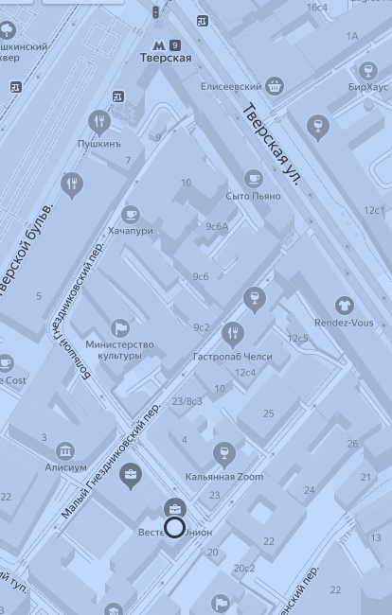
ФОНД «ИНСТИТУТ ЭКОНОМИКИ ГОРОДА»
125375 Москва,
Леонтьевский переулок, дом 21/1,стр.1
тел.: 8 (495) 363-50-47, 8 (495)212-05-11
E-mail: mailbox@urbaneconomics.ru, fondiue@yandex.ru
Web-site: www.urbaneconomics.ru

